Slide 1

ФОРМИРОВАНИЕ ЭКОНОМИЧЕСКОЙ
И ФИНАНСОВОЙ КОМПЕТЕНТНОСТИ
ВСЕХ УЧАСТНИКОВ ОБРАЗОВАТЕЛЬНЫХ ОТНОШЕНИЙ
В РАМКАХ
ОБЩЕЛИЦЕЙСКОГО ПРОЕКТА
«ЭКОНОМИЧЕСКАЯ ВЕРТИКАЛЬ»
Направление практики - финансовое просвещение детей и молодежи
Наименование субъекта - Калужская область
Автор практики: Муниципальное бюджетное общеобразовательное учреждение «Лицей №48» города Калуги, Остапенко Олеся Владимировна, заместитель директора ОО, 8(4842)511-333, lesya811@mail.ru

Slide 2


Цель проекта «Экономическая вертикаль»: создание в лицее образовательной среды, обеспечивающей формирование экономического мышления, восприимчивости к многообразию и динамичности экономических процессов, предприимчивости, личностного роста каждого учащегося и его подготовку к полноценному и эффективному участию в общественной и профессиональной жизни.

Slide 3

Социально-экономический профиль. Элективные курсы: «Банки в действии», «Бизнес- планирование», «Правовое регулирование экономики», «Деловая бизнес этика», «Социология»,
«Форсайт и стратегическое планирование», «Математика в экономике и банковском деле»
(Финансовая математика). Внеурочная деятельность: «Вектор успеха» , "Навыки XXIвека“.
Дополнительное образование: «Школа предпринимательства». Городской проект «Открытые субботы Калужского школьника» - игра МЭМ. Неделя науки, летняя Интеллектуальная практика.
ВЕРТИКАЛЬ
10 – 11 классы Профильная подготовка
Предметы социально-экономического цикла. Социально-экономический профиль (пропедевтика профильного обучения) . Профильные предметы: экономика, математика. Дополнительное образование: «Школа предпринимательства» в рамках договора с Финансовым университетом при правительстве РФ проводятся уроки финансовой грамотности.
Единая
содержательная линия образования
8-9 класс Предпрофильная подготовка
Элективные курсы: «Финансовая грамотность», «Заниматика», «Шахматы», «Краеведение». Внеурочная деятельность: «Вопрос-ответ, задача-решение», «Страноведение», «Занимательная компьютерная графика». Дополнительное образование: «Школа предпринимательства» в рамках договора с Финансовым университетом при правительстве РФ студенты проводят уроки финансовой грамотности.
Неделя финансовой грамотности
5 – 7 классы Пропедевтика, формирование готовности к выбору профессии.
Предметы социально-экономической направленности. Интегрированные уроки: математика + экономика, литература + финансовая грамотность, окружающий мир + экономика.
Внеурочная деятельность: «Как управлять финансами», «В мире цифр», «Математика и конструирование ». Дополнительное образование: «Школа юного предпринимателя» в рамках соглашения с Центральным банком России сотрудники проводят уроки финансовой грамотности.
1-4 классы Пропедевтическое погружение
Стратегия развития экономической вертикали

Slide 4
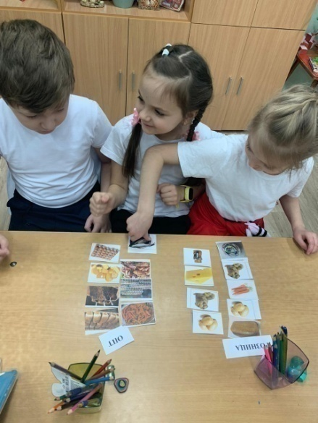
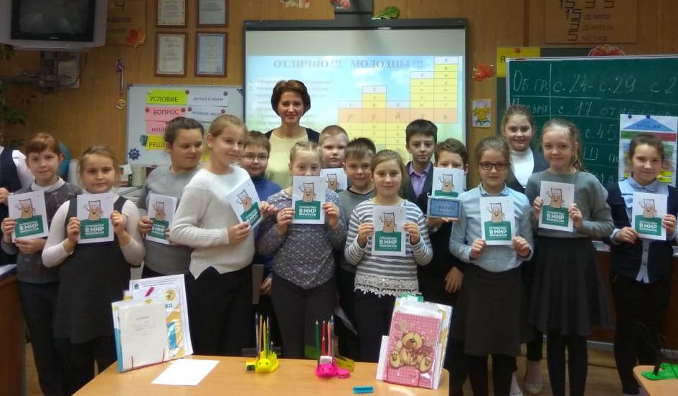
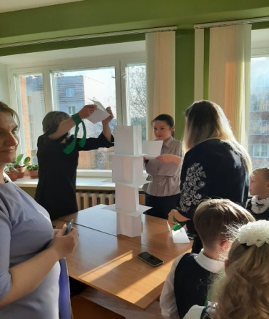
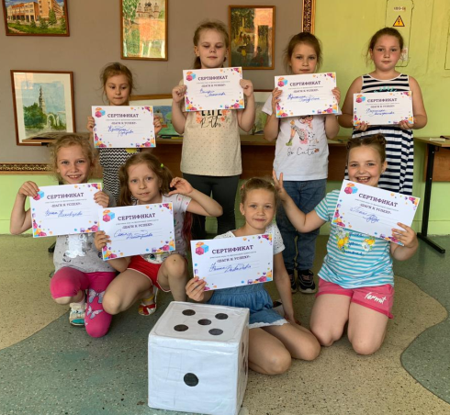
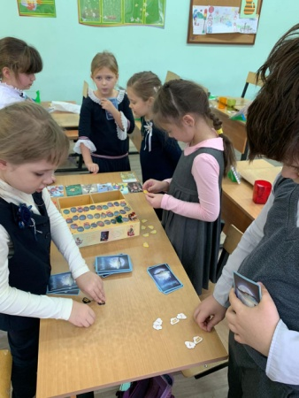
НАЧАЛЬНОЕ ОБЩЕЕ ОБРАЗОВАНИЕ
Цель: формирование начального интереса к предметам социально-экономического цикла, представлений об экономических явлениях в окружающем мире, развитие интереса к изучению экономической действительности; способствовать развитию навыков экономического мышления, приобретению элементарных навыков поведения в условиях рынка, создание основы для дальнейшего более глубокого изучения экономики.
Часы учебного плана | Внеурочная деятельность | Дополнительное образование | Внеклассные мероприятия
Предметы социально-экономического направления. Интегрированные уроки: математика + экономика, литература + финансовая грамотность, окружающий мир + экономика. | "Занимательная грамматика" - 2 классы "Математика и конструирование” - 4 классы. "В мире цифр"- 3 класс. Курс "Как управлять финансами» 1-4 классы | Курс "Школа юного предпринимателя" 1-4 классы. В рамках соглашения сотрудниками банка проводятся уроки финансовой грамотности во 2-4 классах | Школа олимпиадника 3-4 классы Предметные недели

Slide 5
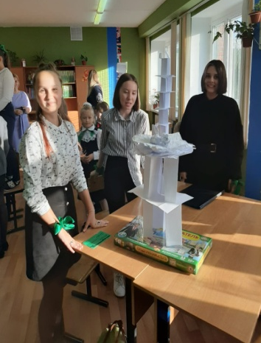
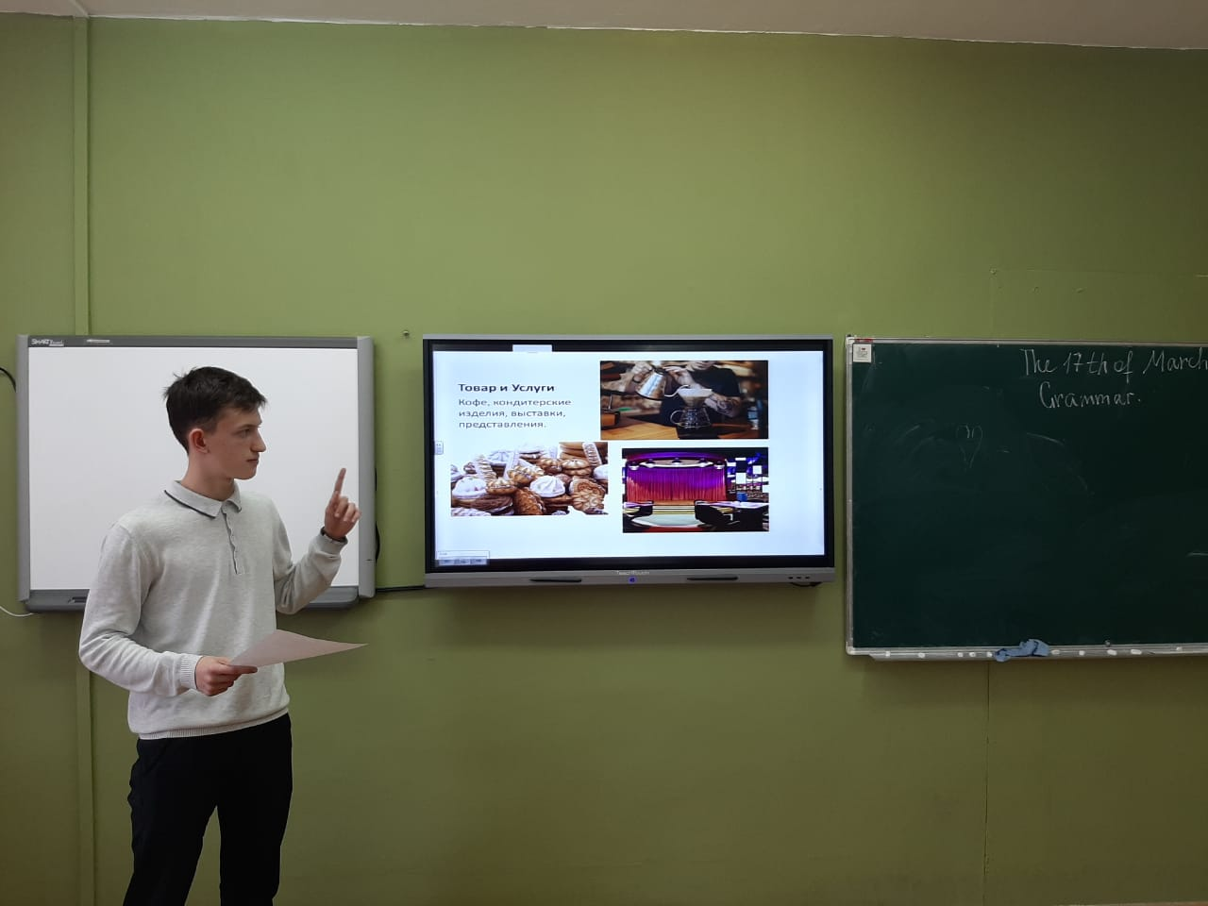
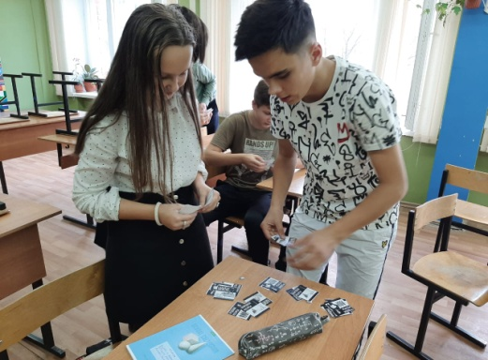
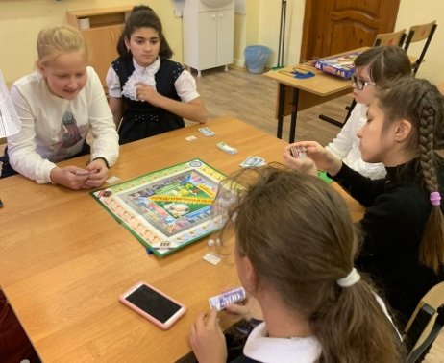
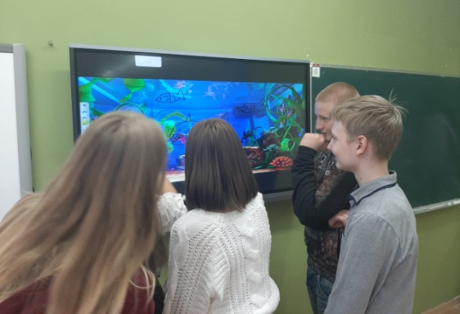
ОСНОВНОЕ ОБЩЕЕ ОБРАЗОВАНИЕ
Цель: формирование устойчивого интереса к предметам социально-экономического цикла, познание основных экономических категорий и законов, экономических взаимозависимостей в окружающем мире; оказание помощи в осознании своих интересов, способностей, общественных ценностей; предпрофильное самоопределение.
Часы учебного плана | Внеурочная деятельность | Дополнительное образование | Внеклассные мероприятия
Предметы социально-экономического цикла. Социально-экономический профиль (пропедевтика профильного обучения) 8-9 классы. Профильные предметы: экономика, математика. Элективные курсы "Заниматика" 5-6 классы, "Краеведение" - 5-6 кл., "Шахматы" 5-6 кл., "Финансовая грамотность" - 7 классы, «Профориентация» - 7 классы. Интегрированные уроки: обществознание + финансовая грамотность - 9 классы | «Страноведение»-9 класс "Вопрос-ответ, задача-решение" - 8 класс "Занимательная компьютерная графика" - 8-9 класссы | Курс "Школа предпринимательства" 5-9 классы. Участие в онлайн уроках по финансовой грамотности Банка России | Школа олимпиадника (5-9 кл) Метапредметные и предметные недели Неделя финансовой грамотности 6-7 классы Игра "Моделирование экономики и менеджмента"8-9 классы В рамках дня открытых дверей проводятся мастер - классы для родителей

Slide 6
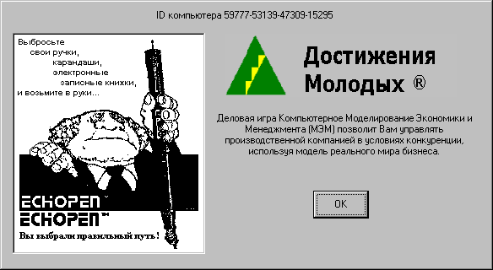
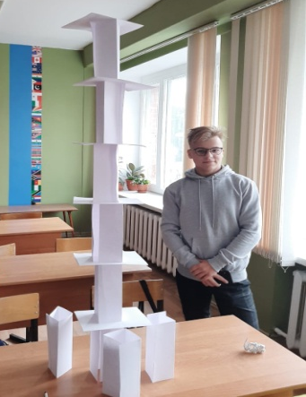
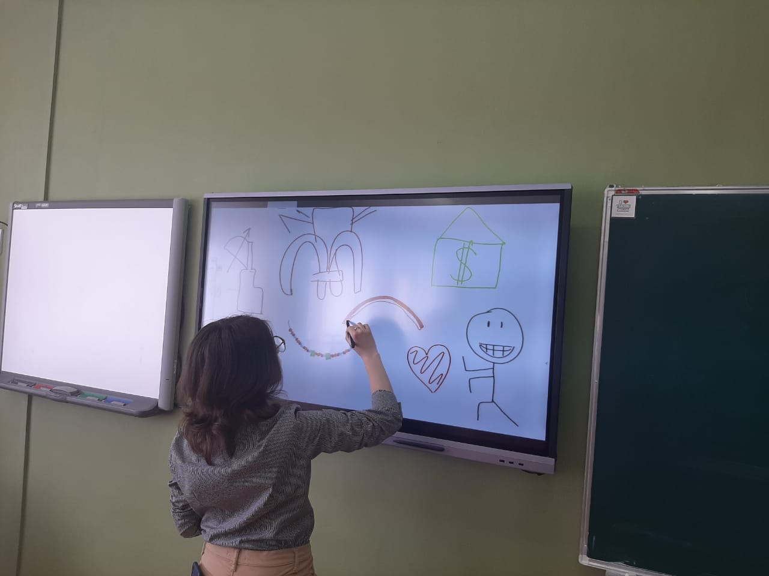
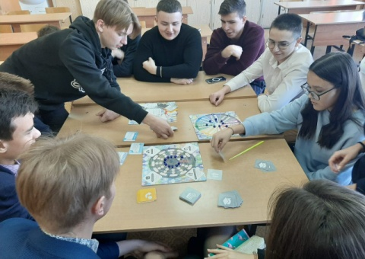
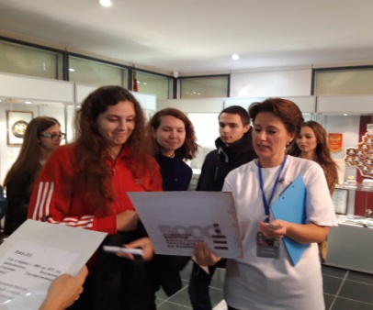
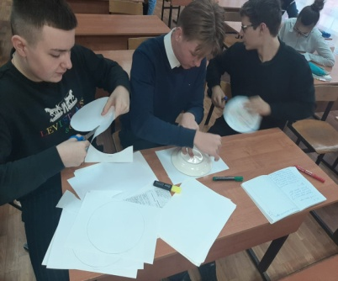
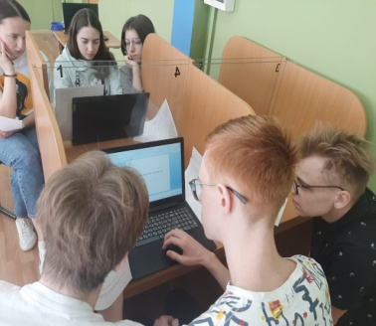
СРЕДНЕЕ ОБЩЕЕ ОБРАЗОВАНИЕ
Цель: завершение формирования информационной подготовленности в отношении значимости профильного обучения для жизненного и профессионального становления и осознанный выбор будущей профессии, сформированность способностей применять инструменты экономического анализа различных ситуаций и фактов на микро-макроуровне и доступно объяснять выявленные закономерности.
Часы учебного плана | Внеурочная деятельность | Дополнительное образование | Внеклассные мероприятия
Социально-экономический профиль. Профильные предметы: Экономика, математика, география. Расширенный уровень: обществознание. Элективные курсы: "Банки в действии","Бизнес-планирование", "Финансовая математика" - 10 класс "Деловая бизнес этика", "Правовое регулирование экономики", "Социология", "Форсайт и стратегическое планирование". - 11 класс | «Вектор успеха» - 10 класс, "Навыки XXIвека“ – 11 класс | Курс "Школа предпринимательства" Онлайн уроки по финансовой грамотности Банка России. Образовательные экскурсии «День открытых дверей Центрального банка России» | Игра "Моделирование экономики и менеджмента« 10-11 классы. Школа олимпиадника 10-11 классы Метапредметные и предметные недели Неделя Науки Летняя интеллектуальная практика "Экономически-информационный практикум. Программирование 1С, на примере 1С: Предприятие", "Финансовая математика", "Экономическая составляющая индивидуального проекта", Форсайт-сессия "Профессии будущего". В рамках дня открытых дверей проводятся мастер - классы для родителей

Slide 7
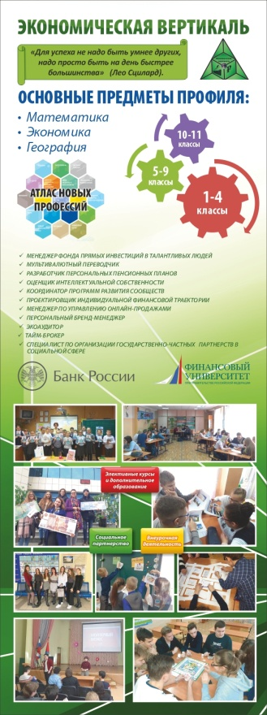
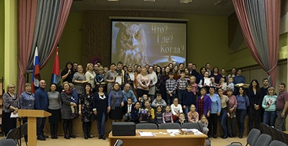
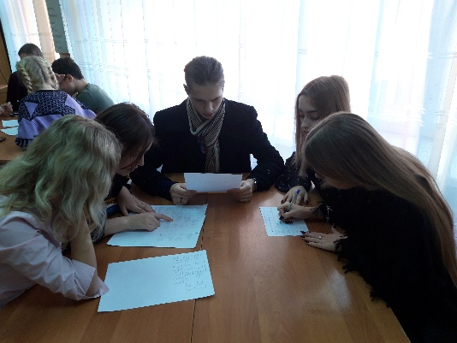
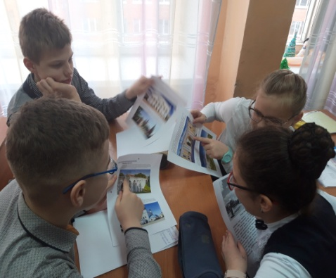
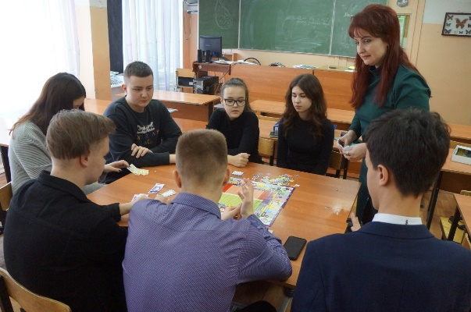
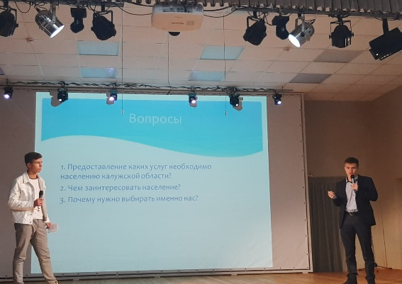
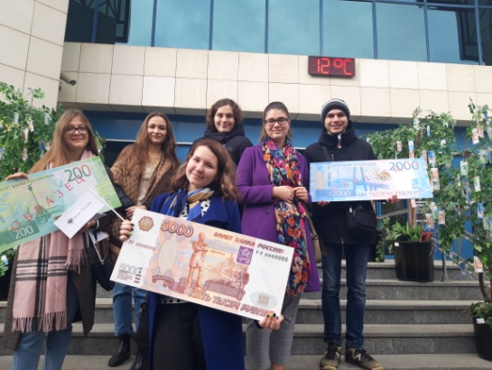
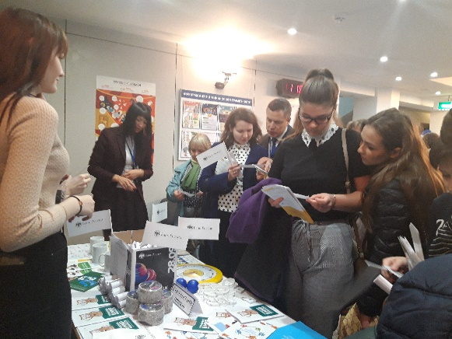
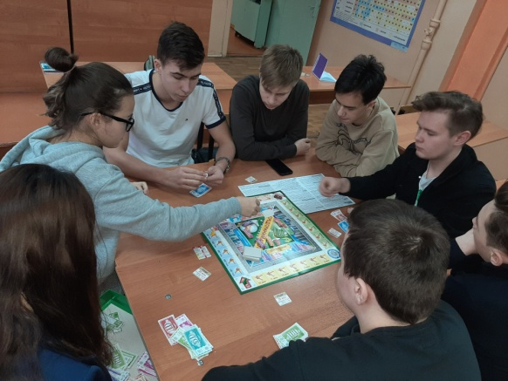
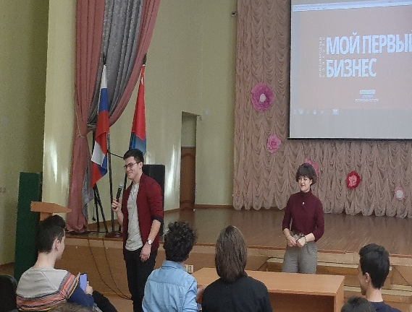
Добро пожаловать в наш лицей!

